Slide 1

浅尝Docker
2019.01.02 by 王豪豪

Slide 2
目录
CATALOG
Docker是什么？
为什么使用Docker?
Docker基本概念
Docker常用命令
深入理解Docker
Mesos与Chronos

Slide 3

Docker是什么？
1
Docker is a computer program that performs operating-system-level virtualization, also known as “containerization”.It was first released in 2013 and is developed by Docker, Inc.
——维基百科

Slide 4
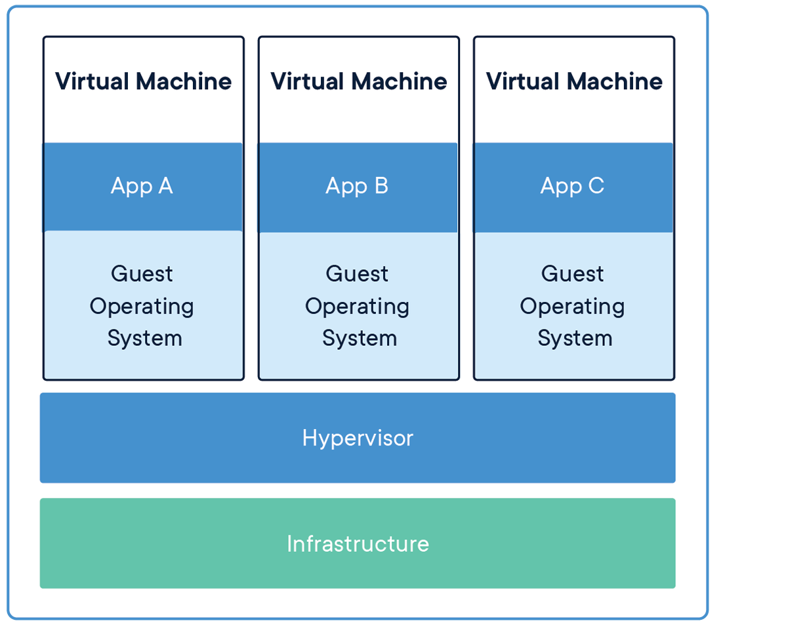
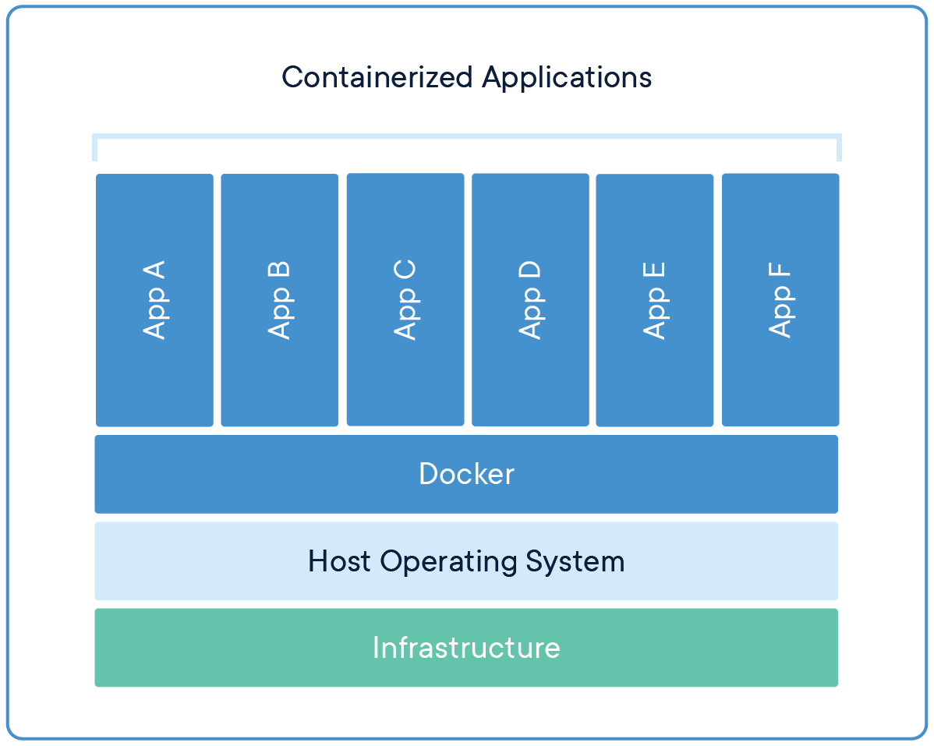
Docker与虚拟机的区别
2
虚拟机
Docker

Slide 5

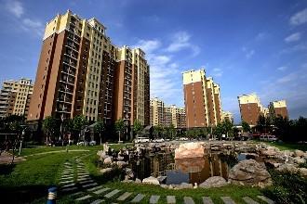
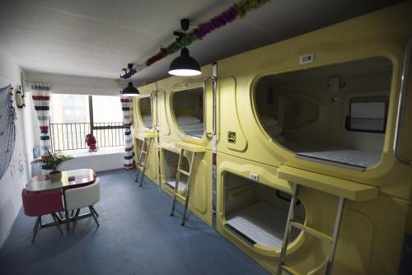
Docker与虚拟机的区别
3
物理机
虚拟机
Docker

Slide 6
为什么使用Docker？
4
作为一种新兴的虚拟化方式，Docker 跟传统的虚拟化方式相比具有众多的优势。
- 更高效的利用系统资源
- 更快速的启动时间
- 一致的运行环境
- 持续交付和部署
- 更轻松的迁移
- 更轻松的维护和扩展

Slide 7
Docker基本概念
5
镜像（Image）
容器（Container）
仓库（Registry）

Slide 8
Docker基本概念
6
镜像：
我们都知道，操作系统分为内核和用户空间。对于 Linux 而言，内核启动后，会挂载 root 文件系统为其提供用户空间支持。而 Docker 镜像（Image），就相当于是一个 root 文件系统。比如官方镜像 ubuntu:18.04 就包含了完整的一套 Ubuntu 18.04 最小系统的 root 文件系统。
Docker 镜像是一个特殊的文件系统，除了提供容器运行时所需的程序、库、资源、配置等文件外，还包含了一些为运行时准备的一些配置参数（如匿名卷、环境变量、用户等）。镜像不包含任何动态数据，其内容在构建之后也不会被改变。

Slide 9
Docker基本概念
7
容器：
镜像（ Image ）和容器（ Container ）的关系，就像是面向对象程序设计中的类 和 实例 一样，镜像是静态的定义，容器是镜像运行时的实体。容器可以被创建、启动、停止、删除、暂停等。

Slide 10
Docker基本概念
8
仓库：
镜像构建完成后，可以很容易的在当前宿主机上运行，但是，如果需要在其它服务器上使用这个镜像，我们就需要一个集中的存储、分发镜像的服务，Docker Registry 就是这样的服务。
一个 Docker Registry 中可以包含多个仓库（ Repository ）；每个仓库可以包含多个标签（ Tag ）；每个标签对应一个镜像。
通常，一个仓库会包含同一个软件不同版本的镜像，而标签就常用于对应该软件的各个版本。我们可以通过 <仓库名>:<标签> 的格式来指定具体是这个软件哪个版本的镜像。如果不给出标签，将以 latest 作为默认标签。示例ubuntu:18.04 ， ubuntu:latest
Docker Registry 分为公开和私有两种，用户可以根据自己的需要搭配使用。

Slide 11
Docker常用命令
9
镜像仓库操作
- docker login/logout
登陆/登出到一个Docker镜像仓库，如果未指定镜像仓库地址，默认为官方仓库 Docker Hub。
格式：docker login [选项] [SERVER] ,docker logout [选项] [SERVER]。
- docker pull
从Docker Registry获取镜像。格式：docker pull [选项][Docker Registry 地址[:端口号]/]仓库名[:标签]。
- docker push
将本地的镜像上传到镜像仓库,要先登陆到镜像仓库。格式：docker push [选项] 仓库名[:标签]。
- docker search
从Docker Hub查找镜像。格式docker search [选项] 关键字。
官方文档：https://docs.docker.com/engine/reference/commandline/run/

Slide 12
Docker常用命令
10
镜像操作
- docker images
列出本地镜像。格式：docker images [选项] [仓库名[:标签]]。
- docker run
创建一个新的容器并运行一个命令。格式：docker run [选项] 镜像名[命令] [参数]。
- docker rmi
删除本地一个或多少镜像。格式：docker rmi [选项] 镜像名[镜像名...]。
- docker build
使用 Dockerfile 创建镜像。格式：docker build [选项] 路径 | URL | -。
- docker history
查看指定镜像的创建历史。格式：docker history [选项] 镜像名。

Slide 13
Docker常用命令
11
容器操作
- docker ps
列出容器。格式：docker ps [选项]。
- docker inspect
获取容器/镜像的元数据。docker inspect [选项] 名称|ID。
- docker start/stop/restart
docker start :启动一个或多个已经被停止的容器。格式：docker start [选项] 容器名[ [容器名...]]。
docker stop :停止一个运行中的容器。docker stop [选项] 容器名[ [容器名...]]。
docker restart :重启容器。docker restart [选项] 容器名[ [容器名...]]。
- docker kill
杀掉一个运行中的容器。docker kill [选项] 容器名 [容器名...]。
- docker rm
删除一个或多个容器。docker rm [选项] 容器名[容器名...]

Slide 14
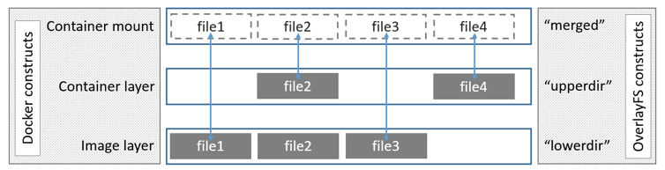
深入理解Docker
12
镜像的分层存储与UnionFS
所谓UnionFS就是把不同物理位置的目录合并mount到同一个目录中。UnionFS的一个最主要的应用是，把一张CD/DVD和一个硬盘目录给联合mount在一起，然后，你就可以对这个只读的CD/DVD上的文件进行修改（当然，修改的文件存于硬盘上的目录里）。
主要有以下几种实现：autfs,overlayfs。下图展示了overlayfs的基本结构

Slide 15
深入理解Docker
12
Linux Namespace
为了提供更加精细的资源分配管理机制，Linux给出了namespace解决方法。Docker利用这一技术隔离容器的运行环境。
Linux namespace 的概念说简单也简单说复杂也复杂。简单来说，我们只要知道，处于某个 namespace
中的进程，能看到独立的它自己的隔离的某些特定系统资源；复杂来说，可以去看看 Linux 内核中实现 namespace 的原理。

Slide 16
深入理解Docker
12
linux内核实现了六种namespace,如下图所示：
namespace | 引入的相关内核版本 | 被隔离的全局系统资源 | 在容器语境下的隔离效果
Mount namespaces | Linux 2.4.19 | 文件系统挂接点 | 每个容器能看到不同的文件系统层次结构
UTS namespaces | Linux 2.6.19 | nodename 和 domainname | 每个容器可以有自己的 主机名和 域名
IPC namespaces | Linux 2.6.19 | 特定的进程间通信资源，包括System V IPC和 POSIX message queues | 每个容器有其自己的 System V IPC 和 POSIX 消息队列文件系统，因此，只有在同一个 IPC namespace 的进程之间才能互相通信

Slide 17
深入理解Docker
12
namespace | 引入的相关内核版本 | 被隔离的全局系统资源 | 在容器语境下的隔离效果
PID namespaces | Linux 2.6.24 | 进程 ID 数字空间 （process ID number space） | 每个 PID namespace 中的进程可以有其独立的 PID； 每个容器可以有其 PID 为 1 的root 进程；也使得容器可以在不同的宿主机之间迁移，因为 namespace 中的进程 ID 和 宿主机无关了。这也使得容器中的每个进程有两个PID：容器中的 PID 和宿主机上的 PID。
Network namespaces | 始于Linux 2.6.24 完成于 Linux 2.6.29 | 网络相关的系统资源 | 每个容器用有其独立的网络设备，IP 地址，IP 路由表，/proc/net 目录，端口号等等。这也使得一个 宿主机上多个容器内的同一个应用都绑定到各自容器的 80 端口上。
User namespaces | 始于 Linux 2.6.23 完成于 Linux 3.8) | 用户和组 ID 空间 | 在 user namespace 中的进程的用户和组 ID 可以和在 宿主机 上不同； 每个 container 可以有不同的 user 和 group id；一个 宿主机上的非特权用户可以成为 user namespace 中的特权用户；

Slide 18
深入理解Docker
12
Linux CGroups
Docker 容器使用 linux namespace 来隔离其运行环境，使得容器中的进程看起来就像爱一个独立环境中运行一样。但是，光有运行环境隔离还不够，因为这些进程还是可以不受限制地使用系统资源，比如网络、磁盘、CPU以及内存等。因此，为了让容器中的进程更加可控，Docker 使用 Linux cgroups 来限制容器中的进程允许使用的系统资源。
目前 docker 已经几乎支持了所有的 cgroups 资源，可以限制容器对包括 network，device，cpu 和memory 在内的资源的使用

Slide 19
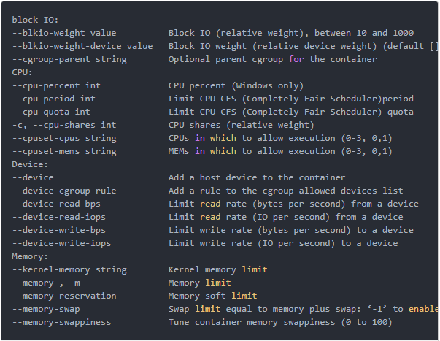
深入理解Docker
12
我们可以通过给docker run 命令传参来控制分配容器的资源。
Docker run 命令中 cgroups 相关命令如下

Slide 20
Mesos与Chronos
12
Mesos
Mesos是一个集群管理平台。 可以理解为是一种分布式系统的kernel，负责集群资源的分配，这里的资源指的是CPU资源， 内存资源， 存储资源， 网络资源等。 在Mesos可以运行Spark， Storm， Hadoop， Marathon，Chronos等多种Framework（框架）。
Mesos的架构主要有Masters（主节点）， Slaves（从节点）， 和 及在Mesos上运行的Framework（框架）组成。 各个部分的分工如下：
Master： 负责处理Slave节点和Framework间的资源通讯， 根据指定的策略来决定分配多少资源给framework。
Slave: 启动本地进程， 同时向Master报告有哪些资源可用。
Framework： 接收来自Master提供的Slave节点的资源（如CPU和内存）， Framework由调度器（负责监控和管理Slave的状态）和执行器（负责在服务器执行应用程序代码）组成。

Slide 21
Mesos与Chronos
12
Chronos
Chronos是一个运行在Mesos之上的具有分布式容错特性的作业调度器。在Airbnb公司，它是cron的替代品。与cron相比，Chronos在很多方面具备优势。比如，它支持ISO8601标准，允许更灵活地定义调度时间；Chronos也支持任务依赖，即一个作业的开始依赖于一些任务的完成。

Slide 22
THANK YOU
Thanks for watching

